Slide 1
Správa kultury
Mgr. et Mgr. Eva Kebrlová
Právnická fakulta Masarykovy univerzity
eva.kebrlova@law.muni.cz

Slide 2
Správa kultury
17. března 2017
Úvod do studia správy kultury,
pojem veřejný zájem,
ochrana kulturního bohatství a Listina základních práva svobod,
hmotné a nehmotné kulturní bohatství,
základní principy ochrany kulturních památek v právním prostředí České republiky,
pojem věci jako kulturní památky v kontextu NOZ,
definice kulturní památky,
prohlašování věcí za kulturní památky, zahájení řízení, vymezení účastníků včetně jejich procesních oprávnění a povinností, průběh řízení, opravné prostředky,
územní formy ochrany, jejich účel, proces prohlašování památkových rezervací a památkových zón, ochranná pásma kulturních památek, vazba na stavební právo.

Slide 3
Správa kultury
31. března 2017
Péče o kulturní památky,
povinnosti vlastníka kulturní památky,
sankce za jejich nesplnění, obnova kulturní památky,
postavení dotčených orgánů a povaha závazných stanovisek,
formy finanční pomoci vlastníku kulturní památky,
právní povaha poskytování finančního příspěvku,
UNESCO.

Slide 4
Správa kultury
Podmínky pro ukončení kurzu
Předmět je ukončen formou kolokvia. Student zpracovává seminární práci na téma, které si sám zvolí – viz seznam

Slide 5
Správa kultury
Pro zpracování odborných textů:
ECO, Umberto. Jak napsat diplomovou práci. Olomouc: Votobia, 1997. 271 s. ISBN 80-7198-173-7.
ŠANDEROVÁ, Jadwiga. Jak číst a psát odborný text ve společenských vědách. Praha: Sociologické nakladatelství, 2005. 209 s. ISBN 80-86429-40-7.

Slide 6
Správa kultury
Ministerstvo kultury ČR:
  Kulturní dědictví
  Profesionální umění
  Literatura a knihovny
  Církve a náboženské společnosti
  Média a audiovize
  Autorské právo

Slide 7
Správa kultury
Kulturní dědictví
památková péče
regionální a národnostní kultura
Úmluva o zachování nemateriálního kulturního dědictví
muzea, galerie a ochrana movitého kulturního dědictví
(zák. č. 122/2000 Sb., o ochraně sbírek muzejní povahy + prováděcí vyhláška č. 275/2000 Sb., zák. č. 71/1994 Sb., o prodeji a vývozu předmětů kulturní hodnoty, zák. č. 101/2001 Sb., o navracení nezákonně vyvezených kulturních statků)

Slide 8
Správa kultury
Profesionální umění
příspěvkové organizace
granty

Slide 9
Správa kultury
Literatura a knihovny
Zák. č. 37/1995 Sb., o neperiodických publikacích + prováděcí vyhláška 252/1995 Sb.
Zák. č. 46/2000 Sb., o právech a povinnostech při vydávání periodického tisku (tiskový zákon)
Zák. č. 257/2001 Sb., o knihovnách a podmínkách provozování veřejných knihovnických a informačních služeb + prováděcí vyhláška č. 88/2002 Sb.
Nařízení vlády č. 288/2002 Sb., kterým se stanoví pravidla poskytování dotací na podporu knihoven

Slide 10
Správa kultury
Církve a náboženské společnosti
zák. č. 3/2002 Sb., o církvích a náboženských společnostech + prováděcí vyhláška č. 232/2002 Sb.
zák. č. 428/2012 Sb., o majetkovém vyrovnání s církvemi

Slide 11
Správa kultury
Média a audiovize
zák. č. 231/2001 Sb., o provozování rozhlasového a televizního vysílání
zák. č. 206/2005 Sb., o ochraně některých služeb v oblasti rozhlasového a televizního vysílání a služeb informační společnosti
zák. č. 483/1991 Sb., o České televizi
zák. č. 484/1991 Sb., o Českém rozhlasu
zák. č. 348/2005 Sb., o rozhlasových a televizních poplatcích
zák. č. 132/2012 Sb., o audiovizuálních mediálních službách na vyžádání
zák. č. 496/2012 Sb., o audiovizuálních dílech a podpoře kinematografie

Slide 12
Správa kultury
Autorské právo
zák. č. 121/2000 Sb., o právu autorském
Legislativa EU

Slide 13
Správa kultury
. . .
Zák. č. 218/2000 Sb., o rozpočtových pravidlech
zák. č. 203/2006 Sb., o některých druzích podpory kultury
nařízení vlády č. 5/2003 Sb., o oceněních v oblasti kultury, udělovaných ministerstvem kultury ČR
Zásady vlády pro poskytování dotací ze státního rozpočtu ČR nestátním neziskovým organizacím

Slide 14
Správa kultury
  Vývoj veřejného zájmu na ochraně památek
  Ochrana kulturního dědictví a Listina základních práv a svobod
  Hmotné a nehmotné kulturní bohatství

Slide 15
Správa kultury
Památková péče

Slide 16
Správa kultury památková péče
Mezinárodní úmluvy
Úmluva o ochraně světového kulturního a přírodního dědictví (sdělení FMZV č. 159/1991 Sb.)
Úmluva o opatřeních k zákazu a zamezení nedovoleného dovozu, vývozu a převodu vlastnictví kulturních statků (vyhl. MZV č. 15/1980 Sb.)
Úmluvě na ochranu kulturních statků za ozbrojeného konfliktu a Protokol k ní (vyhl. ministra ZV č. 94/1958 Sb.)

Slide 17
Správa kultury památková péče
Přímo závazné předpisy mezinárodního práva
Evropská úmluva o krajině (č. 13/2005 Sb. m. s.)
Úmluva o ochraně archeologického dědictví Evropy (č. 99/2000 Sb. m. s.
Úmluva o ochraně architektonického dědictví Evropy (č. 73/2000 Sb. m. s.)
Druhý protokol k Haagské úmluvě na ochranu kulturních statků za ozbrojeného konfliktu (č. 71/2007 Sb. m. s.)
Přímo závazné předpisy komunitárního práva
Nařízení Rady ES č. 3911/92/EHS o vývozu kulturních statků

Slide 18
Správa kultury památková péče
Zákony
zák. č. 20/1987 Sb., o státní památkové péči
zák. č. 101/2001 Sb., o navracení nezákonně vyvezených kulturních statků
zák. č. 71/1994 Sb., o prodeji a vývozu předmětů kulturní hodnoty
zák. č. 500/2004 Sb., správní řád
zák. č. 200/1990 Sb., přestupkový zákon
zák. č. 183/2006 Sb., o územním plánování a stavebním řádu (stavební zákon)

Slide 19
Správa kultury památková péče
Podzákonné právní předpisy
Vyhláška Ministerstva kultury č. 66/1988 Sb., kterou se provádí zákon České národní rady č. 20/1987 Sb., o státní památkové péči.
Vyhláška Ministerstva kultury č. 187/2007 Sb., kterou se stanoví obsah a náležitosti plánu území s archeologickými nálezy.
Vyhláška Ministerstva kultury č. 420/2008 Sb., kterou se stanoví náležitosti a obsah plánu ochrany památkových rezervací a památkových zón.

Slide 20
Správa kultury památková péče
Nálezy Ústavního soudu ČR
Nález Ústavního soudu ČR ze dne 26. 4. 2005, publikovaný pod č. 240/2005 Sb., ve věci návrhu Nejvyššího správního soudu na zrušení ustanovení § 44 zákona č. 20/1987 Sb. , o státní památkové péči, v části vyjádřené výrazem "3".
Nález Ústavního soudu ČR ze dne 23. 6. 1994 sp. zn. I. ÚS 35/94 ve věci ústavní stížnosti Ministerstva kultury ČR proti rozsudku Vrchního soudu v Praze Sp. zn. 6 A 175/93 o přezkoumání správního rozhodnutí, jímž byla nemovitost prohlášena za kulturní památku (č. 1/1994 Sbírky nálezů a usnesení Ústavního soudu České republiky).

Slide 21
Správa kultury památková péče
    zák. č. 20/1987 Sb., o státní památkové péči (PZ):
    CO? >> část první PZ
    JAK? >> část druhá PZ
    KDO? >> část čtvrtá PZ
    NEBO ... >> část pátá PZ
    ARCHEOLOGIE >> část třetí PZ
    VZTAH K OSTATNÍM PRÁVNÍM PŘEDPISŮM

Slide 22
Správa kultury památková péče
CO?
Část první PZ
Základní ustanovení
§§ 2 – 8 PZ (- 6a + § 17 PZ)
Kulturní památky
Zrušení prohlášení věci za kulturní památku
Národní kulturní památky
Památkové rezervace
Památkové zóny
(- Plány ochrany památkových rezervací a památkových zón)
(+ Ochranné pásmo)
Evidence kulturních památek

Slide 23
Správa kultury památková péče
§ 2
Kulturní památky
(1) Za kulturní památky podle tohoto zákona prohlašuje ministerstvo kultury České republiky (dále jen „ministerstvo kultury“) nemovité a movité věci, popřípadě jejich soubory,
a) které jsou významnými doklady historického vývoje, životního způsobu a prostředí společnosti od nejstarších dob do současnosti, jako projevy tvůrčích schopností a práce člověka z nejrůznějších oborů lidské činnosti, pro jejich hodnoty revoluční, historické, umělecké, vědecké a technické,
b) které mají přímý vztah k významným osobnostem a historickým událostem.
(2) Za podmínek podle odstavce 1 písm. a) nebo b) lze za kulturní památku samostatně prohlásit stavbu, která není samostatnou věcí, nebo soubor staveb; i taková kulturní památka se považuje za nemovitou kulturní památku.
(3) Za kulturní památku lze prohlásit soubor věcí nebo staveb, i když některé z nich nevykazují znaky kulturní památky podle odstavce 1.

Slide 24
Správa kultury památková péče
§ 4
Národní kulturní památky
(1) Kulturní památky, které tvoří nejvýznamnější součást kulturního bohatství národa, prohlašuje vláda České republiky nařízením za národní kulturní památky a stanoví podmínky jejich ochrany.
(2) Vláda České republiky nařízením stanoví obecné podmínky zabezpečování státní památkové péče o národní kulturní památky.

Slide 25
Správa kultury památková péče
Nemovité a movité věci, popř. jejich soubory
Část první, hlava IV zák. č. 89/2012 Sb., občanský zákoník
  § 489
  Věc v právním smyslu je vše, co je rozdílné od osoby a slouží potřebě lidí.
  § 496
  Věci hmotné a nehmotné
  (1) Hmotná věc je ovladatelná část vnějšího světa, která má povahu samostatného předmětu.
  (2) Nehmotné věci jsou práva, jejichž povaha to připouští, a jiné věci bez hmotné podstaty.

Slide 26
Správa kultury památková péče
Nemovité a movité věci, popř. jejich soubory
Část první, hlava IV zák. č. 89/2012 Sb., občanský zákoník
  § 498
  Nemovité a movité věci
  (1) Nemovité věci jsou pozemky a podzemní stavby se samostatným účelovým určením, jakož i věcná práva k nim, a práva, která za nemovité věci prohlásí zákon. Stanoví-li jiný právní předpis, že určitá věc není součástí pozemku, a nelze-li takovou věc přenést z místa na místo bez porušení její podstaty, je i tato věc nemovitá.
  (2) Veškeré další věci, ať je jejich podstata hmotná nebo nehmotná, jsou movité.

Slide 27
Správa kultury památková péče
Součást věci a příslušenství věci
Součást věci
§ 505
Součást věci je vše, co k ní podle její povahy náleží a co nemůže být od věci odděleno, aniž se tím věc znehodnotí.
Příslušenství věci
§ 510
(1) Příslušenství věci je vedlejší věc vlastníka u věci hlavní, je-li účelem vedlejší věci, aby se jí trvale užívalo společně s hlavní věcí v rámci jejich hospodářského určení. Byla-li vedlejší věc od hlavní věci přechodně odloučena, nepřestává být příslušenstvím.

Slide 28
Správa kultury památková péče
§ 7a
Ministerstvo kultury může na žádost vlastníka stavby, která vznikla následně na nemovitosti již chráněné jako kulturní památka, nebo z moci úřední rozhodnout, že tato stavba není kulturní památkou.

Slide 29
Správa kultury památková péče
Kulturní památky dle PZ
vyjmutí archiválií § 42 odst. 5 PZ
kulturní památky dle dřívějších právních předpisů (zák. č. 22/1958 Sb., o kulturních památkách)
§ 42 odst. 1, 2 PZ

Slide 30
Správa kultury památková péče
Kulturní památky dle dřívějších právních předpisů
zák. č. 22/1958 Sb., o kulturních památkách
§ 2 Pojem památky
(1) Památkou je kulturní statek, který je dokladem historického vývoje společnosti, jejího umění, techniky, vědy a jiných oborů lidské práce a života, nebo jest jí dochované historické prostředí sídlištních celků a architektonických souborů, anebo věc, která má vztah k význačným osobám a událostem dějin a kultury.
2) Za památku se považuje také soubor kulturních statků a věcí, i když některé z nich nejsou památkami. V pochybnostech se považuje věc za památku až do rozhodnutí výkonného orgánu krajského národního výboru, který si před rozhodnutím vyžádá posudek Státního ústavu památkové péče a ochrany přírody.

Slide 31
Správa kultury památková péče
zák. č. 22/1958 Sb., o kulturních památkách
§ 7 Evidence památek
1) Památky se zapisují z evidenčních důvodů do státních seznamů památek. Chráněny jsou i památky do těchto seznamů nezapsané.
2) Výkonný orgán krajského národního výboru, případně Národního výboru města Brna, Národního výboru města Ostravy nebo Národního výboru města Plzně, vede státní seznam nemovitých památek a státní seznam movitých památek. Do státního seznamu nemovitých památek se zapisují veškeré nemovité památky na území kraje, Do státního seznamu movitých památek se zapisují významné movité památky na území kraje, pokud nejsou osobním majetkem nebo nejsou uloženy v museích, galeriích nebo jiných podobných ústavech.
3) Národní kulturní památky se zapisují do příslušného seznamu na základě rozhodnutí vlády, že památka je národní kulturní památkou (§ 3). V ostatních případech rozhoduje o zápisu výkonný orgán krajského národního výboru, případně Národního výboru města Brna, Národního výboru města Ostravy nebo Národního výboru města Plzně.
4) Ministerstvo školství a kultury může v dohodě se zúčastněnými ústředními úřady a orgány stanovit vyhláškou v Úředním listě, jaké movité památky je vlastník (správce) památky povinen hlásit a jakým způsobem.

Slide 32
Správa kultury památková péče
§ 5
Památkové rezervace
(1) Území, jehož charakter a prostředí určuje soubor nemovitých kulturních památek, popřípadě archeologických nálezů, může vláda České republiky nařízením prohlásit jako celek za památkovou rezervaci a stanovit podmínky pro zabezpečení její ochrany. Tyto podmínky se mohou v potřebném rozsahu vztahovat i na nemovitosti na území památkové rezervace, které nejsou kulturními památkami.
(2) Vláda České republiky nařízením stanoví obecné podmínky zabezpečování státní památkové péče v památkových rezervacích.

Slide 33
Správa kultury památková péče
§ 6
Památkové zóny
(1) Území sídelního útvaru nebo jeho části s menším podílem kulturních památek, historické prostředí nebo část krajinného celku, které vykazují významné kulturní hodnoty, může Ministerstvo kultury po projednání s krajským úřadem prohlásit za památkovou zónu a určit podmínky její ochrany.
(2) Podrobnosti o prohlašování památkových zón stanoví obecně závazný právní předpis.

Slide 34
Správa kultury památková péče
Evidence kulturních památek § 7 PZ
Ústřední seznam kulturních památek České republiky – ÚSKP ČR
Vede jej odborná organizace státní památkové péče – Národní památkový ústav
O zápisu do ÚSKP ČR vyrozumí NPÚ
vlastníka
krajský úřad
obecní úřad obce s rozšířenou působností
u nemovitých památek též příslušný stavební úřad a příslušný katastrální úřad
u archeologického nálezu též Archeologický ústav Akademie věd ČR

Slide 35
památková péče judikatura
NSS 6 As 37/2009-135
Řízení o prohlášení kulturní památky. Stavebně technický stav objektu
Právní věta:
I. Řízení o prohlášení kulturní památky není řízením návrhovým, kdy by účastník řízení mohl se svým návrhem disponovat a disponovat tak i s řízením samotným. Jde o řízení, které Ministerstvo kultury (v tomto případě žalovaný) zahájí, shledá-li pro to dostatečný zákonný podklad. Je-li řízení takto jednou zahájeno, nemůže na tom nic změnit skutečnost, že subjekt, který k tomu dal podnět, změnil svůj postoj. Tato skutečnost nemůže už vůbec mít vliv na již ukončené správní řízení, které bylo završeno rozhodnutím o prohlášení kulturní památky. Přezkoumává-li soud ve správním soudnictví rozhodnutí správního orgánu, spočívá jeho úkol v posouzení, zda je toto rozhodnutí zákonné a zda řízení, které jeho vydání předcházelo, nebylo stiženo vadami. Jeho úlohou tedy není zohledňovat, zda se změnila motivace subjektu, který k zahájení řízení dal podnět, neboť ta sama o sobě nepodléhá soudnímu přezkumu, a relevantní se jeví toliko zjištění, zda pro prohlášení věci za kulturní památku byl dán příslušný zákonný důvod.

Slide 36
památková péče judikatura
II. V rámci řízení o prohlášení kulturní památky má Ministerstvo kultury (v tomto případě žalovaný) povinnost pouze posuzovat, zda jsou naplněna zákonná kritéria podle § 2 zákona o státní památkové péči. Stavebně technický stav objektu je rozhodný, jen pokud je způsobilý snížit památkovou hodnotu objektu. Uvedl-li tedy žalovaný (ministerstvo), že "objekt cihelny má v současné době ne zcela uspokojivý stavebně technický stav; centrálně umístěný komín vykazuje poruchy a je mírně nakloněn, nakloněna mimo osu je i část zděných pilířů na povrchu pece; ovšem zbývající části cihelny jsou v dobrém stavebně technickém stavu; uvedené poškození je opravitelné a nesnižuje památkovou hodnotu věci natolik, aby tato věc nemohla být prohlášena kulturní památkou," je jeho postup správný. Navíc je vhodné poznamenat, že je-li ohrožen stav objektu, který má určitou památkovou hodnotu, o to více je nezbytná jeho ochrana prostřednictvím návrhu na jeho prohlášení za kulturní památku podle zákona o státní památkové péči.

Slide 37
památková péče judikatura
NS 30 Cdo 1728/2005
Pravomoc ke zrušení prohlášení věci za kulturní památku
Právní věta:
Podle § 7 o. s. ř. projednávání a rozhodování věcí jiných než vyplývajících z tam vyjmenovaných soukromoprávních vztahů je (vedle řízení ve věcech, o nichž bylo rozhodnuto jiným orgánem - část pátá o. s. ř.) svěřeno soudům jen na základě ustanovení zákona. Ustanovení zákona, jež by svěřovalo soudům rozhodování o zrušení prohlášení věci za kulturní památku, neexistuje. Naopak ustanovení § 8 odst. 1 zák. č. 20/1987 Sb., o Státní památkové péči, výslovně uvádí, že pokud nejde o národní kulturní památku, může ministerstvo kultury z mimořádně závažných důvodů prohlášení věci za kulturní památku zrušit na žádost vlastníka kulturní památky nebo organizace, která na zrušení prohlášení věci za kulturní památku prokáže právní zájem, nebo z vlastního podnětu. Protože požadavek žalobce, aby žalovanému byla uložena povinnost opravit nesprávnost v Ústředním seznamu kulturních památek ČR tak, že ze seznamu vyškrtne označenou nemovitost, dosud vedenou v Ústředním seznamu památek ČR, nelze zařadit mezi vztahy soukromoprávní, tj. občanskoprávní, pracovní, rodinné ani obchodní (§ 7 odst. 1 o. s. ř.), nýbrž jde o vztah vyplývající z předpisu správního práva, a protože nejde o spor a jinou právní věc ve smyslu ustanovení § 7 odst. 2 o. s. ř., ani o jinou věc, k jejímuž projednávání pravomoc soudu zakládá zákon (§ 7 odst. 3 o. s. ř.), není pro rozhodování v dané věci dána pravomoc soudů, a to ani podle § 7 odst. 4 o. s. ř. Na nedostatku pravomoci soudu k rozhodování v dané věci nemohou nic změnit ani dovolatelem namítané okolnosti, neboť je-li jeho nemovitost zapsána v seznamu kulturních památek, může o zrušení takového statusu nemovitosti rozhodnout jen Ministerstvo kultury, které je správním orgánem pro kulturní památky.

Slide 38
památková péče judikatura
NSS 3 As 26/2008-72
Zpochybnění zápisu nemovitosti do státního seznamu nemovitých kulturních památek
Zpochybnění zápisu nemovitosti do státního seznamu nemovitých kulturních památek ke dni 3. 3. 1964 nemůže představovat mimořádně závažný důvod pro zrušení prohlášení věci za kulturní památku podle ustanovení § 8 odst. 1 zákona č. 20/1987 Sb. Rozhodnutí odboru školství a kultury rady krajského národního výboru o zápisu kulturní památky vydané na základě ustanovení § 7 odst. 3 zákona č. 22/1958 Sb. a § 1 odst. 3 vyhlášky č. 116/1959 Ú. l., o evidenci kulturních památek, totiž nemohlo být přezkoumáváno v rámci řízení o zrušení prohlášení věci za kulturní památku, nýbrž jedině na základě opravných prostředků podaných proti tomuto rozhodnutí v souladu s vládním nařízením č. 91/1960 Sb., o správním řízení. Ani právní moc rozhodnutí nebyla na překážku jeho případnému zrušení či změně, neboť mimoodvolací řízení mohl příslušný správní orgán zahájit na základě vlastního nebo jiného podnětu, a nebyl přitom podle ustanovení § 24 vládního nařízení č. 91/1960 Sb. omezen žádnou lhůtou. Podle přechodného ustanovení § 82 odst. 2 zákona č. 71/1967 Sb., o správním řízení, jímž bylo s účinností ode dne 1. 1. 1968 nahrazeno vládní nařízení č. 91/1960 Sb., pak bylo možné rozhodnutí, které nabylo právní moci před 1. 1. 1968, přezkoumat mimo odvolací řízení jen tehdy, jestliže ode dne právní moci rozhodnutí neuplynuly tři roky. Z uvedeného je zřejmé, že lhůty pro přezkoumání předmětného správního rozhodnutí o zápisu již uplynuly. Pravomocné rozhodnutí o zápisu, potažmo zápis kulturní památky do příslušného seznamu ke dni 3. 3. 1964, tak existovaly k účinnosti zákona č. 20/1987 Sb., tj. ke dni 1. 1. 1988, přičemž tento zápis byl jedinou nutnou podmínkou podle § 42 odst. 1 zákona č. 20/1987 Sb. k tomu, aby bylo možné věc nadále považovat za kulturní památku.

Slide 39
památková péče judikatura
Městský soud v Praze 9 A 211/2013-78
Zpochybnění zápisu nemovitosti do státního seznamu nemovitých kulturních památek
„ … pokud bylo rozhodnutí podle § 7 odst. 3 zákona o kulturních památkách v nyní projednávané věci vydáno, mělo se tak dít správním řádem z r. 1967 předpokládaným postupem, neboť statut kulturní památky je nuceným omezením vlastnického práva (nález Ústavního soudu sp. zn. I.ÚS 35/94), omezením dispozičních a užívacích práv vlastníka (nález Ústavního soudu sp. zn. Pl.ÚS 21/04), daným individuálním správním aktem rozhodovalo o právech, právem chráněných zájmech a povinnostech občanů (§1 odst.1) a mělo tak být jednáno s vlastníky předmětné nemovitosti jako s účastníky řízení (§14), rozhodnutí se všemi náležitostmi (§47) jim mělo být oznámeno (§51), aby měli případně možnost uplatnit řádné opravné prostředky (§ 53 a násl.), nabylo právní moci a byla jim dána možnost domáhat se mimořádných opravných prostředků (§ 62 a násl.), případně podat žalobu k soud (§ 70). Jestliže však s vlastníky předmětné nemovitosti v dané věci jednáno vůbec nebylo, jak připouští i správní orgány, lhůty pro uplatnění opravných prostředků ani nezapočaly běžet a neexistuje tak zákonný podklad pro zápis do SSKP, neboť kulturní památka nebyla zapsána do seznamu „podle dřívějších právních předpisů“, fikce podle ust. § 42 odst. 1 památkového zákona proto nenastala. Tomu nasvědčuje i nález Ústavního soudu ve věci sp. zn. III.ÚS 307/99 z něhož vyplývá, že právní předpis není s to zasáhnout do konkrétních individuálních vlastnických vztahů, ale jako takový představuje toliko podklad pro následné (správní) rozhodnutí, jímž by jako individuálním správním aktem mohly být vlastnické vztahy v intencích zákona změněny.“

Slide 40
památková péče judikatura
Městský soud v Praze 9 A 211/2013-78
Zpochybnění zápisu nemovitosti do státního seznamu nemovitých kulturních památek
„ … správními orgány tvrzené „rozhodnutí“ bylo vydáno v rozporu s ust. § 7 odst. 3 zákona o kulturních památkách (a ust. § 1 odst. 3 vyhlášky č. 116/1959 Ú.l.) v rozhodném znění (do 31.12.1987) správním orgánem (ONV), který neměl k jeho vydání pravomoc/ působnost, jež náležela pouze příslušnému výkonnému orgánu KNV. Ani zákon o NV nezakotvil okresním národním výborům pravomoc vydávat rozhodnutí o zápisu do SSKP (a nestalo se tak ani památkovým zákonem účinným od 1.1.1988, který zrušil zákon o kulturních památkách), nedošlo tak k „nepřímé novele“ zákona o kulturních památkách, jak žalovaný tvrdí. Vládní nařízení č. 71/1960 Sb. a instrukce č. 44377/61 na něž rovněž žalovaný poukazuje, jsou právními předpisy nižší právní síly a nemohly provést novelu zákona. Také ust. § 1 odst. 5 vyhlášky č. 116/1959 Ú.l. v rozhodném znění, podle kterého „seznamy vede odbor školství a kultury rady krajského národního výboru, který výkonem této agendy - s výjimkou rozhodnutí o zápisu - může pověřit příslušnou přímo podřízenou organizaci“ považovalo za kompetentní orgán k rozhodování o zápisu do SSKP příslušný orgán KNV nikoli okresního národního výboru.

Slide 41
Správa kultury památková péče
JAK?
§§ 9 - 20
Povinnosti vlastníka a držitele. Generální klauzule v
odst.3 § 9 PZ
Oznamovací povinnost vlastníka KP § 12 PZ
Opatření při neplnění povinností dle § 9 § 10 PZ
Opatření k zajištění péče o KP § 15 PZ
Právo státu na přednostní koupi KP § 13 PZ
Povinnosti správních úřadů, právnických a
fyzických osob § 11 PZ

Slide 42
Správa kultury památková péče
Obnova kulturních památek § 14 PZ
Ochranné pásmo § 17 PZ
Přemístění kulturní památky § 18 PZ
Užívání KP pro vědecký výzkum nebo
pro účely výstavní § 19 PZ
KP ve vztahu k zahraničí § 20 PZ
Související ustanovení správního řádu §§ 136, 149, 154, 177

Slide 43
Správa kultury památková péče
§ 14 Obnova kulturních památek
(1) Zamýšlí-li vlastník kulturní památky provést údržbu, opravu, rekonstrukci, restaurování nebo jinou úpravu kulturní památky nebo jejího prostředí (dále jen „obnova“), je povinen si předem vyžádat závazné stanovisko obecního úřadu obce s rozšířenou působností, a jde-li o národní kulturní památku, závazné stanovisko krajského úřadu.
(3) V závazném stanovisku podle odstavců 1 a 2 se vyjádří, zda práce tam uvedené jsou z hlediska zájmů státní památkové péče přípustné, a stanoví se základní podmínky, za kterých lze tyto práce připravovat a provést. Základní podmínky musí vycházet ze současného stavu poznání kulturně historických hodnot, které je nezbytné zachovat při umožnění realizace zamýšleného záměru.
(6) Orgán státní památkové péče příslušný podle odstavců 1 a 2 vydá závazné stanovisko po předchozím písemném vyjádření odborné organizace státní památkové péče, se kterou projedná na její žádost před ukončením řízení návrh tohoto závazného stanoviska. ….
(8) Obnovu kulturních památek nebo jejich částí, které jsou díly výtvarných umění nebo uměleckořemeslnými pracemi (dále jen „restaurování“), mohou provádět fyzické osoby na základě povolení vydaného podle § 14a, přičemž restaurováním se rozumí souhrn specifických výtvarných, uměleckořemeslných a technických prací respektujících technickou a výtvarnou strukturu originálu.

Slide 44
Správa kultury památková péče
Plány ochrany památkových rezervací a zón § 6a PZ
opatření obecné povahy
příslušný krajský úřad
nejdéle na 10 let, v případě rozporu s později účinným regulačním plánem pozbývají účinnosti
lze jej měnit

Slide 45
památková péče judikatura
NSS 6 As 36/2009-162 (Břevnov)
Přezkum rozhodnutí správního orgánu. Obnova kulturní památky.
Právní věta:
I. Přezkumné řízení dle § 94 a násl. správního řádu je mimořádným prostředkem směřujícím do změny či zrušení již pravomocného rozhodnutí správního orgánu. Jediným důvodem, pro který může příslušný správní orgán přezkoumávané pravomocné správní rozhodnutí v přezkumném řízení zrušit, je skutečnost, že přezkoumávané rozhodnutí bylo vydáno v rozporu s právními předpisy (§ 97 odst. 3 správního řádu). Kritériem přezkoumávání je pak pouze zákonnost přezkoumávaného správního rozhodnutí, nikoliv též věcná správnost nebo jiná hlediska. I v případě rozporu přezkoumávaného rozhodnutí s právními předpisy však musí přezkoumávající orgán dbát na zachování zásady proporcionality vyjádřené v § 94 odst. 4 správního řádu.
II. Samotný odlišný názor příslušného orgánu na způsob obnovy kulturní památky nezpůsobuje protiprávnost jeho rozhodnutí, pokud je dobře věcně vyargumentován. V případě, že se příslušný orgán řídil odborným názorem, který je přesvědčivě odůvodněn a který se opírá o názor odborného útvaru, není možno dovodit porušení § 14 odst. 3 zákona o státní památkové péči.

Slide 46
památková péče judikatura
NSS 7 As 43/2009-52
Závazné stanovisko. Důvody pro změnu správní praxe. Správní uvážení a odborná kompetence
Právní věta:
I. Závazné stanovisko je úkon učiněný správním orgánem na základě zákona, který není samostatným rozhodnutím ve správním řízení a jehož obsah je závazný pro výrokovou část rozhodnutí správního orgánu. …
II. Závazné stanovisko podle § 14 odst. 3 pam. zák. je rozhodnutím podle § 65 odst. 1 s. ř. s. Nelze je považovat za rozhodnutí předběžné povahy. V úvahu nepřipadá ani žádný jiný důvod, pro který by měl být uvedený akt vyloučen ze soudního přezkumu na základě žaloby podle § 65 s. ř. s.
III. Účastník řízení se před správním orgánem může dovolávat obdobného zacházení jako v předchozích srovnatelných případech jen tehdy, byl-li tento předchozí postup správního orgánu v souladu se zákonem. To znamená, že účastník řízení se nemůže domáhat, aby správní orgán nadále dodržoval svoji předchozí nezákonnou správní praxi, i když nebyla relevantně napadena či jinými mechanismy uvedena do souladu se zákonem, ale může se pouze domáhat, aby správní orgán dodržoval takovou správní praxi, která se pohybuje v mezích prostoru pro uvážení, jenž je mu zákonem dán.

Slide 47
památková péče judikatura
Posuzování, zda zamýšlená stavba, změna stavby, …, je proces, v němž má správní orgán nepochybně významný prostor pro správní uvážení. To musí přirozeně být založeno v první řadě na odborné kompetenci příslušného odborně specializovaného správního orgánu, který se zabývá ochranou kulturních památek, a musí tedy vycházet z hledisek, o nichž v odborné památkářské obci panuje obecné přesvědčení, že mají být vzata v úvahu. Takový správní orgán je tedy nepochybně povinen znát nejnovější odborně relevantní trendy v památkové ochraně a dokázat zhodnotit, zda a jak mají být v jeho činnosti aplikovány. Proto musí stále zvažovat, zda jeho dosavadní správní praxe je v souladu s aktuálním stavem vědeckého poznání v daném oboru, a pokud nikoli, je povinen ji novým vědeckým poznatkům přizpůsobit. Patřičná úroveň odbornosti je zákonným znakem jeho rozhodování a může být podrobena soudní kontrole v rámci správního soudnictví. Pokud tedy správní orgán na základě racionálních a přezkoumatelných důvodů dojde k závěru, že jeho dosavadní praxe v některém ohledu neodpovídala odborným hlediskům, je oprávněn ji do budoucna změnit, samozřejmě s tím, že se musí týkat všech případů, jež mají shodnou či obdobnou povahu. Důvody pro změnu správní praxe však vedle toho, že musí být racionální z hlediska svého účelu, tj. být provedeny za účelem dosažení určitého racionálního cíle (to je v daném případě splněno, neboť změnu správní praxe správní orgány odůvodňují potřebou zajistit dostatečnou míru památkové ochrany), musí splňovat i další podmínky, a sice především to, že nevybočí ze zákonných a ústavních mezí, v nichž je správní orgán povinen se v rámci správního uvážení vždy pohybovat.

Slide 48
památková péče judikatura
NSS 9 As 21/2009-150
Závazné stanovisko. Odůvodnění.
Právní věta:
Při vydávání závazného stanoviska podle § 149 správního řádu z roku 2004, jehož obsah je závazný pro výrokovou část rozhodnutí správního orgánu, je třeba na základě § 154 správního řádu přiměřeně použít ustanovení o obsahu, formě a náležitostech rozhodnutí (§ 67 a § 68 správního řádu z roku 2004).

Slide 49
památková péče judikatura
NSS 8 As 63/2012-40
Reklamní plachty
Právní věta:
Nejvyšší správní soud uzavírá, že je třeba pojem „zařízení“ obsažený v zákoně o památkové péči, dokud tento zákon nebo jeho prováděcí předpisy vlastní definici pojmu neobsahují, vykládat ve shodě s definicí obsaženou v § 3 odst. 2 stavebního zákona. Tento výklad je i v souladu s rozsudkem Nejvyššího správního soudu čj. 9 As 69/2007 – 86.

Slide 50
Správa kultury restaurování
Oprava, obnova, konzervace, restaurování "starého":
  Režim volný
  Režim podle archivního zákona
  Režim podle památkového zákona

Slide 51
Správa kultury restaurování
Režim volný
věc, která nebyla zákonným způsobem prohlášena za památku
babiččina kredenc, soukromá sbírka obrazů, ale i mobiliář kostela

Slide 52
Správa kultury restaurování
Režim podle archivního zákona
  zák. č. 499/2004 Sb., o archivnictví a spisové službě
Ochrana archivních kulturních památek a národních
kulturních památek
§ 30
(1) Po prohlášení archiválie za archivní kulturní památku pořídí vlastník nebo držitel do 90 dnů ode dne nabytí právní moci rozhodnutí o prohlášení archiválie za archivní kulturní památku na vlastní náklady její bezpečnostní kopii.
(3) Archivy, ve kterých jsou archivní kulturní památky nebo národní kulturní památky uloženy, provádějí nejméně jedenkrát za rok prověrku jejich fyzického stavu. O výsledku prověrky podají do 30 dnů od jejího provedení písemnou zprávu ministerstvu; v případě ohrožení, poškození, znehodnocení, zničení, ztráty nebo odcizení archivní kulturní památky nebo národní kulturní památky podává archiv zprávu ministerstvu neprodleně.
(4) U archivních kulturních památek a národních kulturních památek, které nejsou uloženy v archivech, příslušný archiv, který je vede v základní nebo druhotné evidenci, provádí nejméně jedenkrát za rok prověrku jejich fyzického stavu. O výsledku prověrky podá do 30 dnů od jejího provedení písemnou zprávu ministerstvu; v případě ohrožení, poškození, znehodnocení, zničení, ztráty nebo odcizení archivní kulturní památky nebo národní kulturní památky podá zprávu ministerstvu neprodleně.
(5) Poškozené nebo ohrožené archivní kulturní památky nebo národní kulturní památky musí být neprodleně konzervovány nebo restaurovány. Jejich konzervaci nebo restaurování je povinen zajistit vlastník nebo držitel, a to pouze na základě povolení ministerstva a způsobem, který ministerstvo určí.

Slide 53
Správa kultury restaurování
Režim podle památkového zákona
zák. č. 20/1987 Sb., o státní památkové péči
vyhláška MK ČSR 66/1988 Sb., kterou se provádí zákon č. 20/1987 Sb., o státní památkové péči

Slide 54
Správa kultury restaurování
§ 10 vyhlášky č. 66/1988 Sb.
(2) Žádost o restaurování musí obsahovat:
a) název, umístění a popis kulturní památky včetně rejstříkového čísla Ústředního seznamu,
b) popis současného stavu památky s uvedením závad a příčin porušení,
c) navrhovaný způsob restaurátorského zásahu,
d) investora (organizace nebo občan),
e) předpokládané celkové náklady a termín provedení,
f) předpokládaný výsledek zásahu včetně požadavků na prezentaci.
Žadatel o restaurování si může zpracování žádosti o restaurování zajistit u odborné organizace.

Slide 55
Správa kultury restaurování
(3) V závazném stanovisku pro přípravu a realizaci restaurování podle § 14 odst. 1 zákona stanoví příslušný orgán státní památkové péče podle povahy kulturní památky tyto základní podmínky:
a) zpracování záměru restaurování, technického a technologického postupu, návrhu konečného výtvarného řešení a grafické podklady,
b) provedení průzkumných a výzkumných prací a jejich dokumentaci,
c) vyhotovení závěrečné restaurátorské zprávy, která bude předána odborné organizaci.
(4) Pro restaurování se zpracovává závěrečná restaurátorská zpráva, která obsahuje:
a) komplexní vyhodnocení průzkumných a výzkumných prací,
b) dokumentaci provedeného restaurování,
c) popis použitých technických a technologických postupů,
d) popis použitých materiálů,
e) nová zjištění o kulturní památce a pokyny pro další ochranný režim,
f) fotodokumentaci jednotlivých fází restaurování a výsledného stavu,
g) další dokumentaci podle povahy věci,
h) předávací protokol a vyčíslení nákladů restaurování.

Slide 56
Správa kultury restaurování
Povolení k restaurování kulturní památky
může získat fyzická osoba
plně způsobilá k právním úkonům
bezúhonná (nesmí být odsouzená za trestný čin spáchaný v souvislosti s restaurováním) výpis z evidence Rejstříku trestů.
Povolení k restaurování uděluje ministerstvo kultury fyzické osobě po předchozím prokázání jejích odborných předpokladů.

Slide 57
Správa kultury restaurování
Odborné předpoklady se prokazují splněním
odborné kvalifikace
odborných schopností

Slide 58
Správa kultury restaurování
odborná kvalifikace pro restaurování kulturních památek, které jsou díly výtvarného umění
VŠ vzdělání v akreditovaném mgr. programu v oblasti umění se zaměřením na restaurování
VŠ vzdělání v mgr. programu v příslušném uměleckém oboru doplněné osvědčením o absolvování restaurátorského studia v rámci celoživotního vzdělávání
VŠ vzdělání v akreditovaném bc. programu v oblasti umění se zaměřením na restaurování a 2 roky odborné praxe

Slide 59
Správa kultury restaurování
odborná kvalifikace pro restaurování kulturních památek, které jsou uměleckořemeslnými pracemi
vyšší odborné nebo úplné střední odborné vzdělání v oboru restaurování
vyšší odborné nebo úplné střední odborné vzdělání v příslušném oboru a
5 let odborné praxe
pro specializace, pro něž středoškolské studium nebylo zřízeno vyučení v příslušném oboru a 8 let praxe při restaurování věcí, které nejsou kulturními památkami

Slide 60
Správa kultury restaurování
odborné schopnosti
které jsou souhrnem znalostí a dovedností, zaručujících zachování hmotné podstaty kulturních památek při respektování jejich autenticity
prokazují se předložením dokumentace, ze které vyplývá, že fyzická osoba žádající o udělení povolení k restaurování již úspěšně a samostatně restaurovala věci, které nejsou kulturními památkami.

Slide 61
Správa kultury restaurování
Povolení k restaurování je udělováno na základě písemné žádosti podle vzoru v příloze zákona.
V rozhodnutí o udělení povolení k restaurování ministerstvo kultury stanoví specializaci restaurátorské činnosti podle přílohy k zákonu a další podmínky pro její výkon.

Slide 62
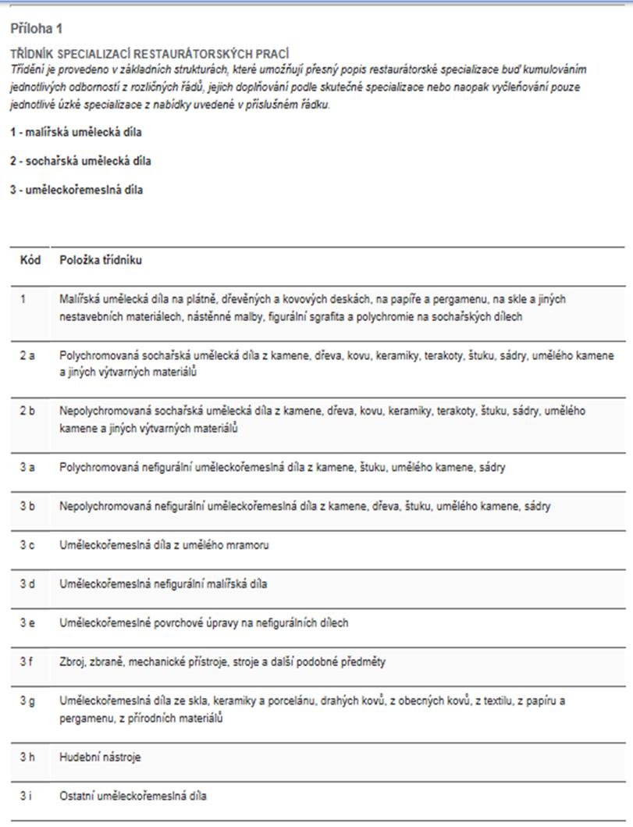

Slide 63
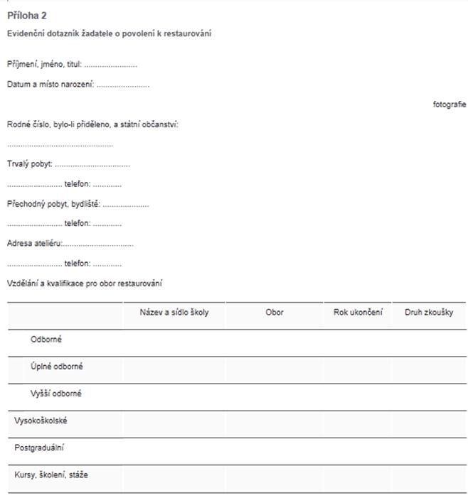
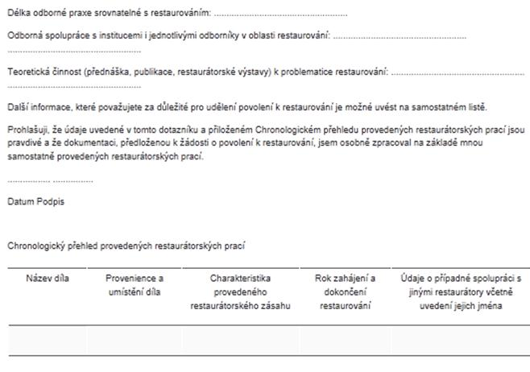

Slide 64
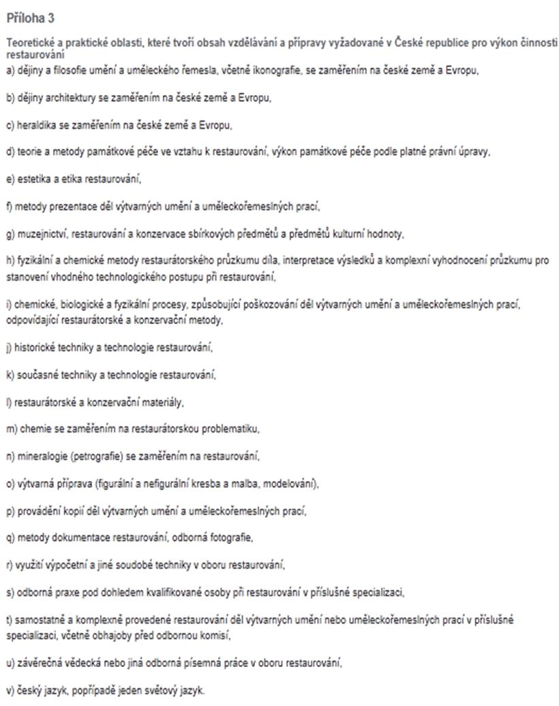

Slide 65
Správa kultury restaurování
Ministerstvo kultury vede Seznam osob s povolením k restaurování
Držitel povolení k restaurování je povinen oznámit změnu údajů
Ministerstvo kultury zruší povolení k restaurování, jestliže držitel povolení k restaurování
a) byl zbaven způsobilosti k právním úkonům nebo mu byla způsobilost k
právním úkonům omezena,
b) přestal splňovat podmínku bezúhonnosti,
c) hrubým způsobem nebo méně závažným způsobem, ale opakovaně
prokazatelně poškodil při restaurování kulturní památku nebo její část,
d) uvedl v žádosti nepravdivé údaje,
e) požádal o zrušení povolení k restaurování.

Slide 66
Správa kultury restaurování
Ministerstvo kultury může rozhodnout o pozastavení restaurátorské činnosti prováděné na základě povolení k restaurování, jestliže proti jeho držiteli
a) bylo zahájeno trestní řízení, v jehož důsledku může přestat splňovat podmínku bezúhonnosti,
b) bylo zahájeno řízení o zbavení nebo omezení jeho způsobilosti k právním úkonům, a to až do nabytí právní moci rozhodnutí, kterým toto řízení končí.
Povolování restaurátorské činnosti se nevztahuje na osoby, které vykonávají restaurátorskou činnost jako součást svého řádného studia v oboru restaurování na vysoké škole nebo na vyšší odborné škole pod dohledem pedagoga, který je držitelem povolení k restaurování.

Slide 67
Správa kultury restaurování
Ministerstvo kultury zakáže restaurování právnické osobě nebo podnikající fyzické osobě oprávněné k restaurování – fyzické osobě může zakázat – pokud
hrubým způsobem nebo
méně závažným způsobem, ale opakovaně
prokazatelně poškodila při restaurování kulturní památku nebo její část a to až na dobu 2 let.

Slide 68
restaurování judikatura
NSS 5 As 18/2007-157
Odborná způsobilost žadatele o udělení povolení k restaurování. Třídník děl.
Právní věta:
Právní úprava obsažená v ustanovení § 14a odst. 4 zákona o státní památkové péči vyžaduje k prokázání odborné způsobilosti žadatele o udělení povolení k restaurování kumulativní splnění dvou podmínek, a to a) kvalifikačních předpokladů a b) odborných schopností žadatele. Přitom skutečnost, že zákonodárce vložil do zákona tyto dvě podmínky, které musí být splněny současně, má své opodstatnění. Restaurování jako souhrn specifických výtvarných, uměleckořemeslných a technických prací respektujících technickou a výtvarnou strukturu originálu (srovnej § 14 odst. 8 zákona o státní památkové péči) představuje vysoce odbornou činnost, kterou mohou provádět pouze osoby s určitým dosaženým vzděláním a odbornými schopnostmi. Odbornost restaurátora jako osoby, která se významnou měrou podílí na péči o památky, je tedy v rámci památkové péče nezastupitelná.

Slide 69
restaurování judikatura
NSS 5 As 18/2007-157
Odborná způsobilost žadatele o udělení povolení k restaurování. Třídník děl.
Zákon o státní památkové péči v příloze č. 1 (třídníku) rozděluje jednotlivá díla podle způsobu jejich zpracování na 1 - malířská umělecká díla, 2 - sochařská umělecká díla (mající dvě podkategorie 2a a 2b) a 3 - uměleckořemeslná díla (zahrnující 9 podkategorií - 3a až 3i). Je tedy zřejmé, že uvedené tři kategorie uměleckých děl se liší podstatou svého vyjádření a způsobem zpracování, a přestože zákon pro každou z nich stanoví odlišné požadavky, zejména co se kvalifikačních předpokladů týká, není možno dovodit, že by ve vztahu k sobě navzájem byly v rámci třídníku hierarchicky uspořádány.

Slide 70
Správa kultury památková péče
Příspěvek na zachování a obnovu KP § 16 PZ
Dotační programy MK
Program záchrany architektonického dědictví
Havarijní program
Program regenerace městských památkových rezervací a městských památkových zón
Program péče o vesnické památkové rezervace, vesnické památkové zóny a krajinné
  památkové zóny
Program restaurování movitých kulturních památek
Program Podpora obnovy kulturních památek prostřednictvím obcí s rozšířenou působností
Program Podpora pro památky UNESCO
Program Podpory občanských sdružení v památkové péči
Program Podpora záchranných archeologických výzkumů

Slide 71
Správa kultury památková péče
KDO?
Část čtvrtá PZ
Orgány a organizace státní památkové péče
§§ 25 – 34 PZ
Ministerstvo kultury
Památková inspekce
Celní úřady
Krajský úřad
Kraj v samostatné působnosti
Obecní úřad obce s rozšířenou působností
Obec
Komise, konzervátor, zpravodajové státní památkové péče
Odborná organizace státní památkové péče

Slide 72
Správa kultury památková péče
NEBO ...
§§ 35 – 41
Z odvolacího spisu:
Obviněný do protokolu o ústním projednání přestupku uvádí: Věc jsem telefonicky konzultoval se stavebním úřadem. Předmětné práce jsem provedl jako havarijní zabezpečení zatékání do 2. NP. Při opravě oplechování (na střeše – pozn. aut.) jsem zjistil, že i fasáda je dožilá. Tak jsem ji zateplil.
Svého činu lituji.
Správa kultury památková péče

Slide 73
Správa kultury památková péče
PŘEDPOKLADY SPRÁVNĚPRÁVNÍ ODPOVĚDNOSTI
Objektivní odpovědnost za výsledek
SUBJEKT způsobilý pachatel
obligatorní podmínky: věk a příčetnost
fakultativní podm.: dle PZ např. „vlastník“ § 9 odst.1, „každý“ § 9 odst. 3
SUBJEKTIVNÍ STRÁNKA zavinění (neuplatní se u právnické osoby)
OBJEKT chráněný veřejný zájem (podmínkou je zákonná ochrana PZ)
OBJEKTIVNÍ STRÁNKA protiprávní jednání (jednání i opominutí) §35, §39
příčinná souvislost
škodlivý následek (je třeba vyjádřit míru poškození veřejného zájmu, velikost vzniklé škody)

Slide 74
Správa kultury památková péče
Jiné správní delikty
dle PZ, subsidiárně SŘ
vymezení okruhu pachatelů a skutkových podstat § 35 PZ
kriteria závažnosti protiprávního jednání § 36 PZ
lhůty – subjektivní 1 rok, objektivní 3 roky (postačí v odůvodnění) § 37/2 PZ
splatnost pokuty – 30 dnů § 37/1 PZ
náhrada nákladů řízení
Pozn.: u právnických osob pouze odpovědnost, nikoliv zavinění

Slide 75
Správa kultury památková péče
Přestupky
dle PZ, subsidiárně PřestZ a k němu subsidiárně SŘ
vymezení okruhu pachatelů a skutkových podstat § 39 PZ
kriteria závažnosti protiprávního jednání § 12/1 PřestZ
lhůty – objektivní 2 roky (ve výroku rozhodnutí) § 20 PřestZ
splatnost pokuty není stanovena
náhrada nákladů (ve výroku rozhodnutí) § 79 PřestZ
Pozn.: u přestupků postačí i zavinění z nedbalosti (§ 3 PřestZ)

Slide 76
památková péče judikatura
NS 6 Tdo 1182/2009
Cena obvyklá
Právní věta:
Při stanovení výše škody v trestním řízení se cenou, za kterou se věc v době a v místě činu obvykle prodává, rozumí cena při legálním prodeji, a nikoli cena na černém trhu.

Slide 77
památková péče judikatura
NS 25 Cdo 3113/2006
Provozní činnost
Právní věta:
Provozní činností se rozumí soustavně prováděná činnost, která je organizována právnickou či fyzickou osobou (podnikatelem) v určitém provozu, která - i když by nebyla vymezena v jejím předmětu činnosti - je součástí jejího provozu a faktické činnosti. Za provozní činnost ve smyslu § 420a odst. 1 obč. zák. se považuje i činnost, která bezprostředně, objektivně a fakticky předchází či navazuje na činnost hlavní. Předpokladem odpovědnosti podle § 420a odst. 1 obč. zák. není protiprávní úkon, nýbrž určitá škodní událost, která byla příčinou vzniku škody. Jde o škodu způsobenou nejen přímo provozovatelem, případně osobou, kterou provozovatel k realizaci své činnosti použil, ale samou existencí provozního zařízení, které vyvíjí škodlivý vliv na okolí, a to bez ohledu na to, zda zařízení je v chodu či nikoliv.

Slide 78
památková péče judikatura
NSS 7 As 188/2012-25
Obnova kulturní památky.
Věcně:
Žalováno bylo rozhodnutí Městského úřadu Ústí nad Orlicí ze dne 2. 12. 2011,č. j. UUO/42391/2011/ŠKCP/5710/klick, jímž byla stěžovatelka uznána vinnou ze spáchání přestupku podle ust. § 39 odst. 1 písm. e) zákona č. 20/1987 Sb., o státní památkové péči, ve znění pozdějších předpisů (dále jen „zákon o památkové péči“). Přestupku se dopustila tím, že provedla v době nejméně od konce května do září 2011 obnovu kulturní památky čp. 320 na st. p. 406 v k. ú. Ústí nad Orlicí bez závazného stanoviska podle ust. § 14 odst. 1 zákona o památkové péči. Provedené práce na uvedeném objektu spočívaly v rozebrání roubených stěn, zhotovení betonové základové desky v přední části objektu, vyzdění nových obvodových zdí z cihelných bloků, vyzdění přední a zadní štítové zdi. Za tento přestupek jí byla udělena pokuta podle ust. § 39 odst. 1 písm. e) zákon o památkové péči a § 11 odst. 1 písmeno b) zákona č. 200/1990 Sb., ve znění pozdějších předpisů (dále jen „zákona o přestupcích“), ve výši 300.000 Kč.

Slide 79
památková péče judikatura
NSS 7 As 188/2012-25
Obnova kulturní památky.
Právní věta:
Smyslem a účelem památkové ochrany je nepochybně mimo jiné zachování historicky cenných stavebních či jiných strukturních nebo funkčních prvků nemovité kulturní památky v jejich původním provedení, je-li to technicky možné a lze-li to po jejím vlastníku s přihlédnutím k poměrům kulturní památky (zejména hygienickým, ekonomickým, provozním a dalším) s ohledem na její památkový význam spravedlivě požadovat. Nejvyšší správní soud setrvale odmítá v oblasti památkové ochrany neproporcionální praxi orgánů státní památkové péče (srov. jeho rozsudek ze dne 13. 8. 2009, č. j. 7 As 43/2009 – 52). To znamená, že správní orgán musí při rozhodování na úseku státní památkové péče vždy velmi pečlivě vážit, zda omezení vlastnického práva, kterým je i závazné stanovení, jakým způsobem vlastník památkově chráněné nemovitosti smí, či naopak nesmí, tuto nemovitost opravit, upravit či přebudovat, je proporcionální veřejnému zájmu na zachování památkové hodnoty dané nemovitosti či lokality, v níž se nachází.

Slide 80
památková péče judikatura
NSS 7 As 188/2012-25
Obnova kulturní památky.
Zájem na památkové ochraně je totiž jen jedním z více zájmů veřejných a soukromých, které se střetávají, a tedy si vzájemně konkurují, v případech stavebních zásahů do nemovitostí. Vedle zájmu na památkové ochraně dané nemovitosti zde stojí také zcela legitimní zájem vlastníka na jejím ekonomicky udržitelném a dlouhodobě životaschopném využití, jakož i veřejný zájem na účelném uspořádání obcí či jiných míst, v nichž se kulturní památky i plošně památkově chráněná území nachází z hledisek např. dostupnosti různých služeb, dopravní obslužnosti, přiměřeného pohodlí a obvyklých civilizačních vymožeností obytných budov a jiných aspektů vytvářejících komfortní životní podmínky. Památková ochrana tedy nesmí volit extrémní řešení nezohledňující v potřebné míře i jiné konkurující legitimní zájmy, práva či hodnoty a musí usilovat o co nejmenší omezení vlastnických práv dotčených vlastníků nemovitostí, která ještě vedou k dosažení cíle této ochrany, a obstojí-li v testu proporcionality v užším smyslu.

Slide 81
Správa kultury památková péče
Vztah k ostatním právním předpisům
Zákon č. 183/2006 Sb., o územním plánování a stavebním řádu (stavební zákon)
Nezbytné úpravy k zajištění ochrany architektonického a archeologického dědictví § 137 SZ
Neočekávaný archeologický nález § 176 SZ
Zákon č. 500/2004 Sb., správní řád
Zákon č. 200/1991 Sb., o přestupcích

Slide 82
Správa kultury památková péče
UNESCO

Slide 83
Správa kultury archeologie
ARCHEOLOGIE
Mgr. Bc. Klára Prokopová
12. 5. 2017

Slide 84
Správa kultury
Děkuji za pozornost.

